Slide 1
聆听与感悟
聆听
听辨两首音乐作品片段
思考
听到了什么乐器？

Slide 2
《阳关三叠》
《渔舟唱晚》
聆听与感悟
你能分辨出这两首作品的主奏乐器分别是什么吗？
你能模仿出这些主奏乐器的演奏姿势吗？

Slide 3

《送元二使安西》
王维
渭城朝雨浥轻尘，
客舍青青柳色新。
劝君更尽一杯酒，
西出阳关无故人。

Slide 4

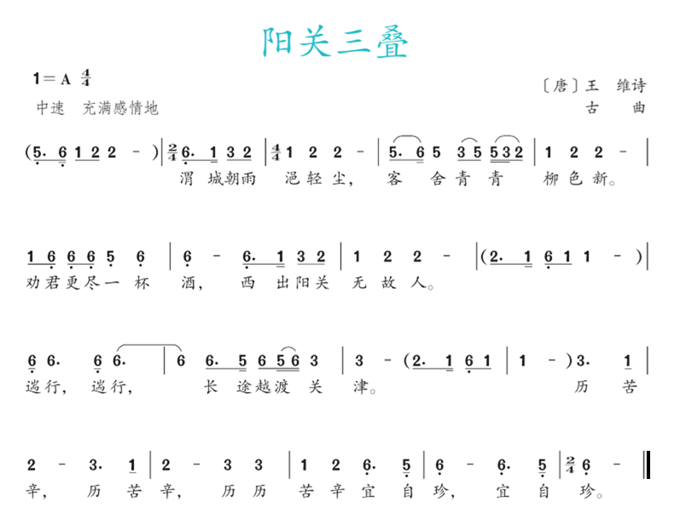

Slide 5

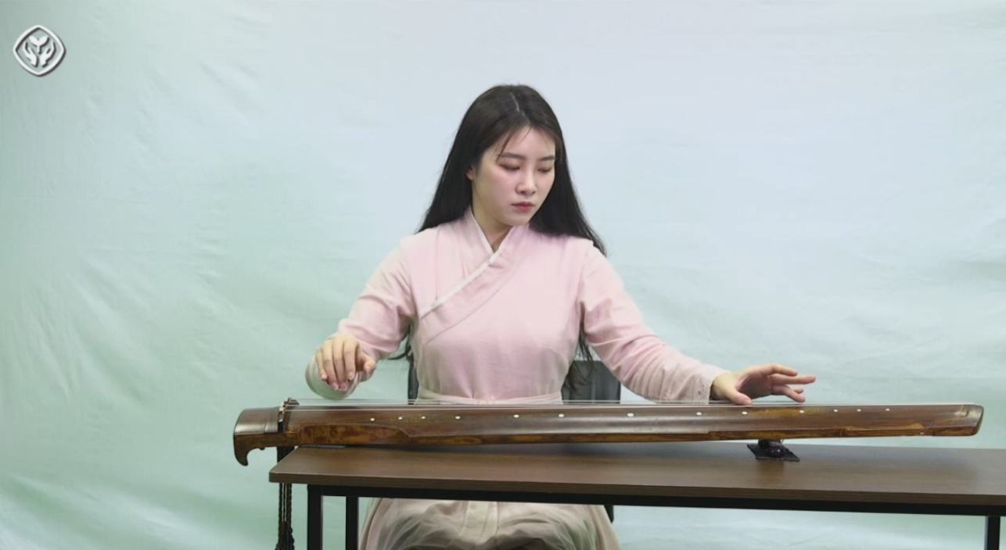
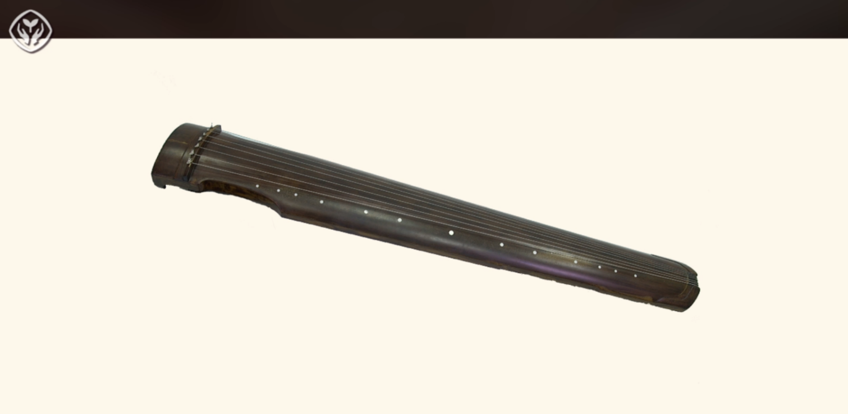

Slide 6
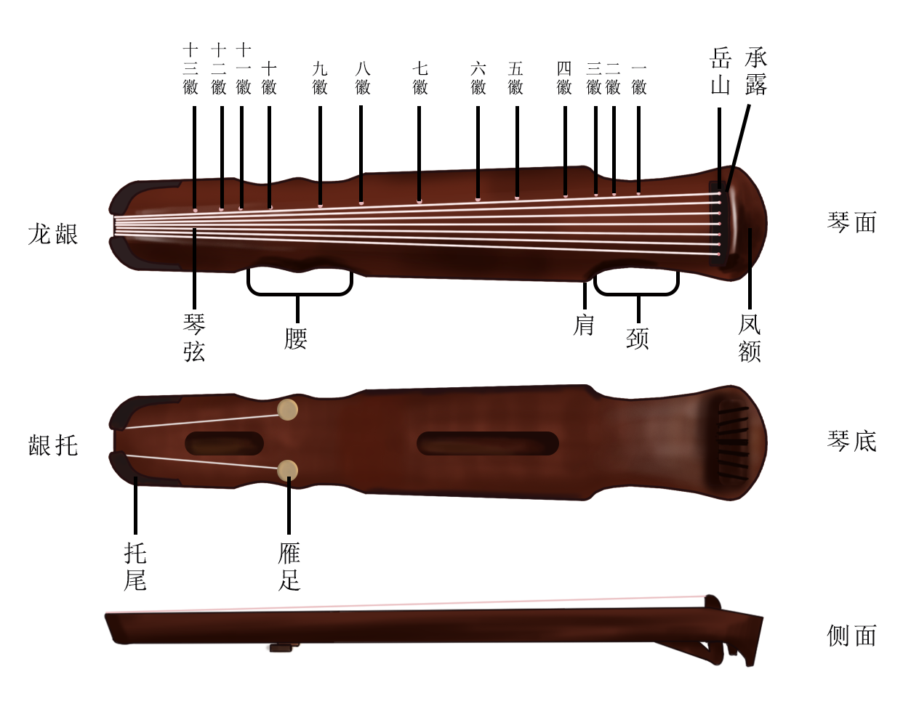
唱奏表演
古琴，又称瑶琴、玉琴、七弦琴，是中国传统拨弦乐器，有三千年以上历史，属于八音中的丝。
古琴音域宽广，音色深沉，余音悠远。

Slide 7
分析欣赏
琴歌《阳关三叠》的曲调交替运用了商调、宫调、羽调等调式，在王维原诗的基础上又补充了长短句以丰富琴歌的内容，从而形成两个乐段。歌曲完整演唱了三遍，情意绵绵，真切动人，饱含依依惜别的深情。
第一乐段是王维的原诗，商调式，分为起、承、转、合四个部分，层次分明、匀称。第二乐段为琴歌中补充的长短句部分，羽调式为主，词曲以原诗的意境为基础发展而成，充分表达出作者对即将远行的友人那种关怀、留恋的诚挚情感。

Slide 8
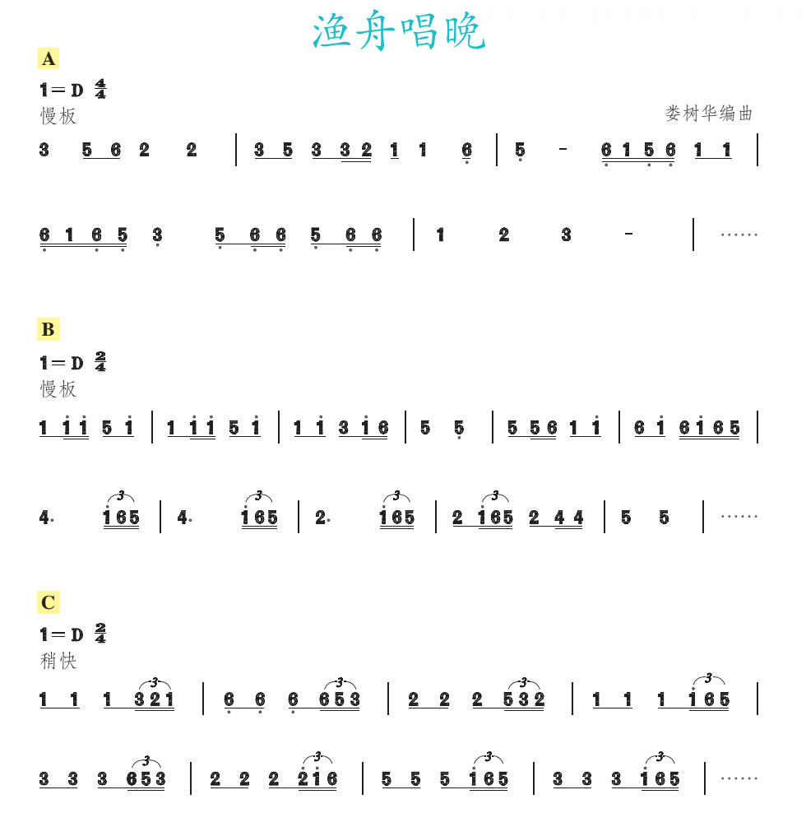
聆听乐曲，感受乐曲营造的舒缓氛围，并试着说一说乐曲描绘了怎样的画面。
聆听与感悟

Slide 9
唱奏表演
筝的演奏法主要分右手技法和左手技法。
右手的主要技法有：托、劈、勾、剔、抹、挑、摘、打、花、撮、轮、摇等。
左手的主要技法有：吟、颤、揉、按、推、滑、点、泛等。
筝的发音浑厚明亮，音韵优美华丽，善于表现行云流水的意境和细腻委婉的情调，常用于独奏、重奏、歌唱的伴奏及器乐合奏。

Slide 10
筝曲《渔舟唱晚》取材于古曲《归去来兮》，在《归去来兮》的基础上，经过几代古筝演奏家的编创，不仅延续了原作的基本情绪，更在演奏技巧上不断提升，意境空灵，余韵悠长。
乐曲以宫调式、徵调式为基础，分为三个乐段。
第一乐段为慢板，呈示主题。左手“揉”“吟”“按”“滑”等技法，充分发挥了古筝的演奏特点，以声补韵，使音乐韵味更加醇厚。
第二乐段慢起渐快，旋律以模进发展，加之古筝特有的花指，使音乐连贯性更强，层次感更分明，在力度和速度上都与第一乐段有着明显的对比，将音乐逐渐推向高潮。
第三乐段是尾声，由刮奏衔接，使热烈的气氛缓和下来，旋律含蓄动人，最后结束在宫调式的主音上，曲终而意未尽，给人以回味无穷之感。
分析欣赏

Slide 11
文化理解
《渔舟唱晚》的曲名取自唐代诗人王勃的著名诗作《滕王阁序》，“落霞与孤鹜齐飞，秋水共长天一色。渔舟唱晚，响穷彭蠡之滨；雁阵惊寒，声断衡阳之浦”。该句意为“落日映射下的彩霞与孤独的野鸭一齐飞翔，秋天的江水和辽阔的天空连成一片，浑然一色。傍晚时分，渔夫在渔船上歌唱，那歌声响彻鄱阳湖畔；深秋时节，雁群感到寒意而发出惊叫，哀鸣声一直持续到衡阳水滨”。诗作气韵无穷，筝曲诗意盎然。诗与乐，作为中华优秀传统文化的重要形式，跨越时间与空间，交相呼应，熠熠生辉。

Slide 12
本节课的两首作品都离不开中国的诗词，中国是诗的国度，“诗意”乃“言外之味”“声外之响”，把诗词做以歌曲、音乐，使得古韵更加悠扬。
清丽的作品风格和雅致的意境使它们成为中国民族音乐的瑰宝。
课堂小结

Slide 13
Thank you for listening
《古韵悠扬》

